Slide 1
Fluidos en reposo y en movimiento
Bloque 1 – Física 2

Slide 2
Estados de agregación
Estados de agregación.
Hidráulica, hidrostática e hidrodinámica.
Conceptos de fluidos.

Slide 3
Estados de agregación
Los estados de agregación, también conocidos como estados de la materia, son las formas en las que se puede encontrar la materia en función de su estructura molecular y las condiciones de temperatura y presión.

Slide 4
Estado sólido
En este estado, las partículas de la materia están cercanas unas de otras y tienen una estructura ordenada.

Slide 5
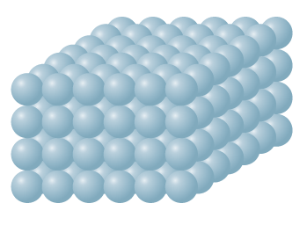
Estado sólido
Las partículas se mantienen en una posición fija, vibrando en su lugar, y tienen una forma y un volumen definidos.

Slide 6
Estado líquido
Las partículas están más separadas que en el estado sólido y tienen cierta libertad de movimiento.
Las partículas pueden deslizarse y fluir unas sobre otras, adoptando la forma del recipiente que las contiene, pero mantienen un volumen constante.

Slide 7
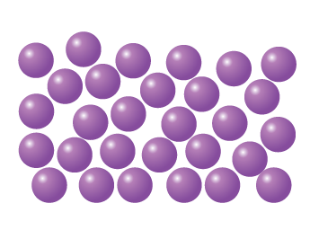
Estado líquido
Las partículas están más separadas que en el estado sólido y tienen cierta libertad de movimiento.

Slide 8
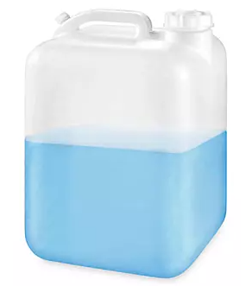

Estado líquido
Las partículas pueden deslizarse y fluir unas sobre otras, adoptando la forma del recipiente que las contiene, pero mantienen un volumen constante.

Slide 9
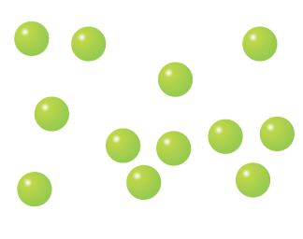
Estado gaseoso
En este estado, las partículas están muy separadas y se mueven rápidamente en todas las direcciones.
Los gases no tienen forma ni volumen fijos y tienden a expandirse para llenar el espacio disponible.

Slide 10
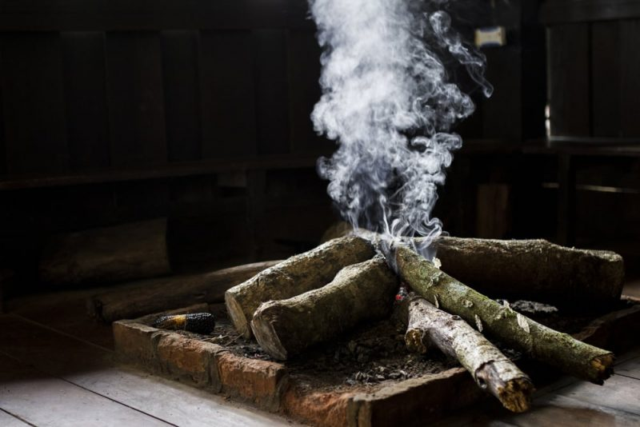
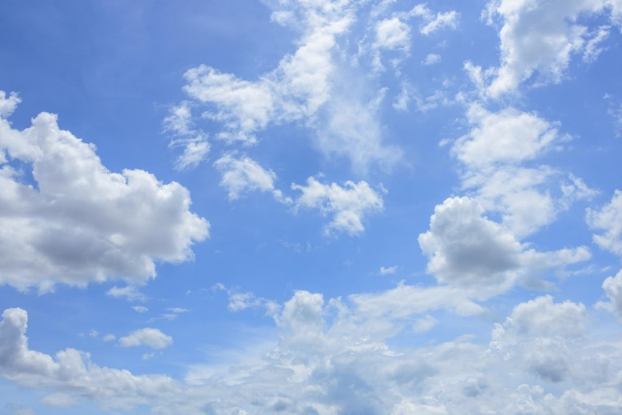
Estado gaseoso
Pueden comprimirse o expandirse fácilmente.

Slide 11
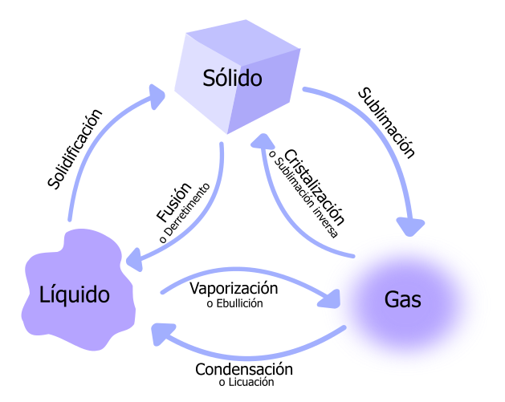
Estados de agregación

Slide 12
¿Qué es un fluido?
Un fluido es una sustancia que tiene la capacidad de fluir y no mantiene una forma fija.
Los fluidos pueden ser líquidos o gases, y se caracterizan por su capacidad para adaptarse a la forma del recipiente que los contiene.

Slide 13
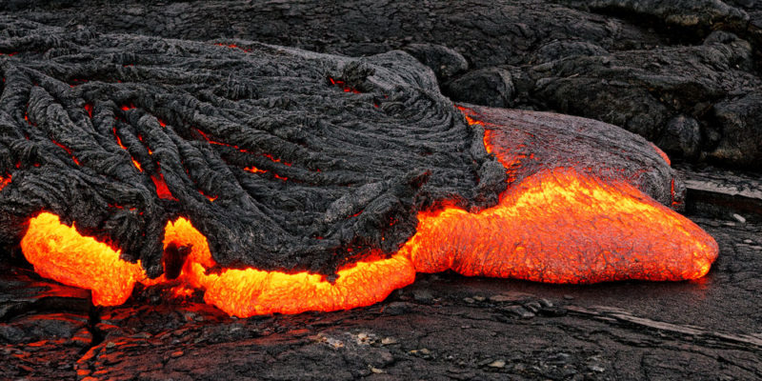
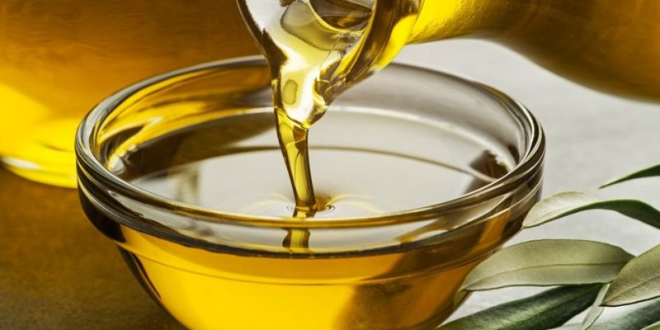
¿Qué es un fluido?
A diferencia de los sólidos, cuyas partículas mantienen una estructura ordenada, las partículas en un fluido se mueven libremente y pueden deslizarse unas sobre otras.

Slide 14
Hidráulica, hidrostática e hidrodinámica
Bloque 1 – Física 2

Slide 15
¿Cómo estudiar los fluidos?
La hidráulica es una rama de la física (y de la ingeniería) que se ocupa del estudio de los fluidos, especialmente en lo que respecta a su comportamiento y aplicación en sistemas de transmisión de energía y control.

Slide 16
Enfoque de la hidráulica
Se enfoca en el uso y la manipulación de líquidos, como el agua y los aceites, para generar y transmitir fuerzas.

Slide 17
Utilidad de la hidráulica
La hidráulica tiene numerosas aplicaciones prácticas, tanto en el ámbito industrial como en la vida cotidiana.

Slide 18
Utilidad de la hidráulica
Algunos ejemplos incluyen:
Sistemas de dirección asistida en vehículos.
Frenos hidráulicos.
Grúas hidráulicas.
Prensas hidráulicas.
Elevadores hidráulicos, etc.

Slide 19
¿Qué es la hidrostática?
La hidrostática es una rama de la física que se ocupa del estudio de los fluidos en reposo, es decir, de aquellos fluidos que no están en movimiento.

Slide 20
¿Qué es la hidrostática?
Se enfoca en el análisis de las propiedades y comportamiento de los fluidos cuando están sometidos únicamente a fuerzas gravitatorias y de presión, sin tener en cuenta las fuerzas asociadas al movimiento.

Slide 21
Aplicaciones de la hidrostática
La hidrostática tiene diversas aplicaciones prácticas, como:
Diseño de sistemas de tuberías.
Determinación de la flotabilidad de los objetos.
Construcción de presas.

Slide 22
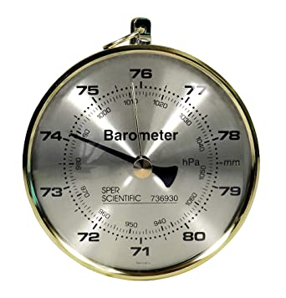
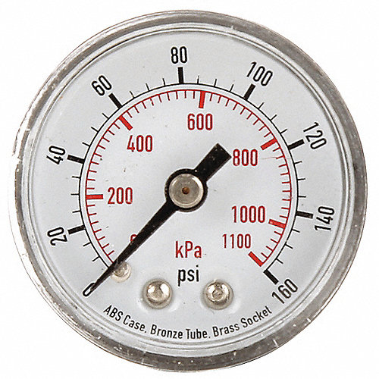
Aplicaciones de la hidrostática
Comprensión del funcionamiento de instrumentos como el barómetro y el manómetro.

Slide 23
La hidrodinámica
La hidrodinámica es una rama de la física que se ocupa del estudio de los fluidos en movimiento, es decir, de aquellos fluidos que experimentan cambios en su velocidad y dirección.

Slide 24
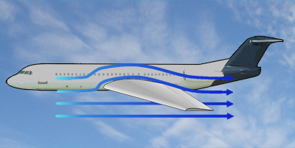
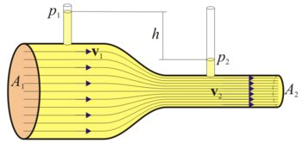
La hidrodinámica
Se basa en los principios de la mecánica de fluidos y se aplica al análisis del flujo de líquidos y gases.

Slide 25
La hidrodinámica
La hidrodinámica se centra en el estudio de las propiedades y comportamiento de los fluidos en movimiento, teniendo en cuenta factores como la velocidad, la presión, la viscosidad y la densidad.

Slide 26
Conceptos de fluidos
Bloque 1 – Física 2

Slide 27
Conceptos de fluidos
A continuación revisaremos una serie de conceptos importantes en el estudio de fluidos.
Es importante repasar estas definiciones.

Slide 28
Conceptos de fluidos
A continuación revisaremos una serie de conceptos importantes en el estudio de fluidos.
Es importante repasar estas definiciones.

Slide 29
Viscosidad
Es la resistencia interna que presenta un fluido al fluir.
Los fluidos viscosos tienen una alta resistencia al flujo, mientras que los fluidos no viscosos tienen una baja resistencia

Slide 30
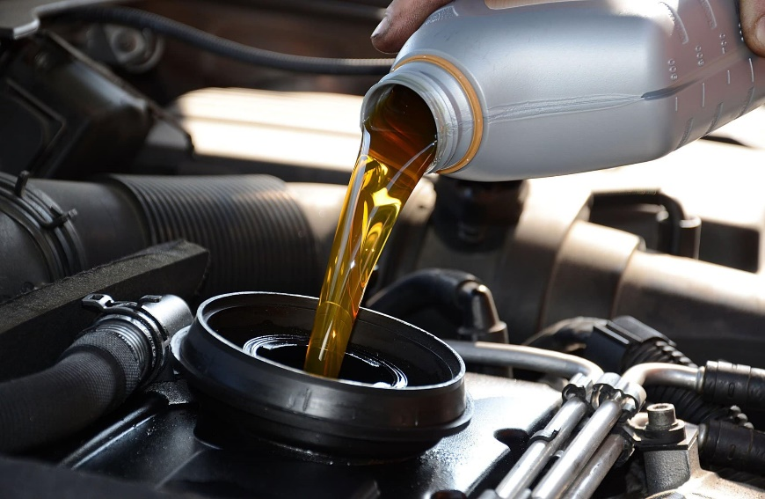
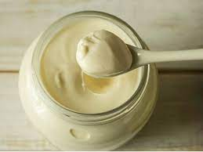
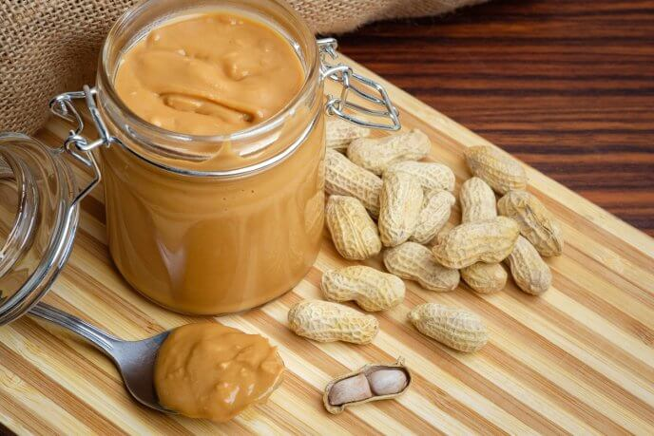
Viscosidad
Se mide en unidades de viscosidad, como el poise (P) o el centipoise (cP).

Slide 31
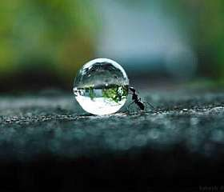
Tensión superficial
Es la fuerza que actúa en la superficie de un líquido y tiende a disminuir su área superficial.
Es la responsable de la formación de gotas y de la capacidad de algunos líquidos para "mojarse" o formar una capa sobre una superficie.

Slide 32
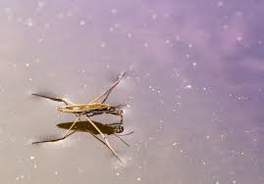
Tensión superficial
Se mide en unidades de energía por unidad de área.

Slide 33
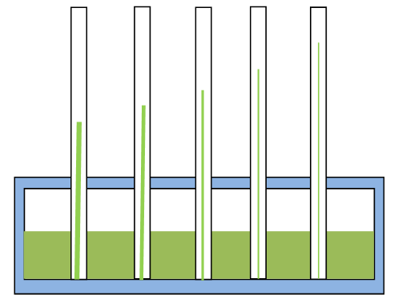
Capilaridad
Es el fenómeno en el que un líquido asciende o desciende en un tubo delgado (capilar) debido a las fuerzas de cohesión y adhesión entre el líquido y las paredes del tubo.

Slide 34
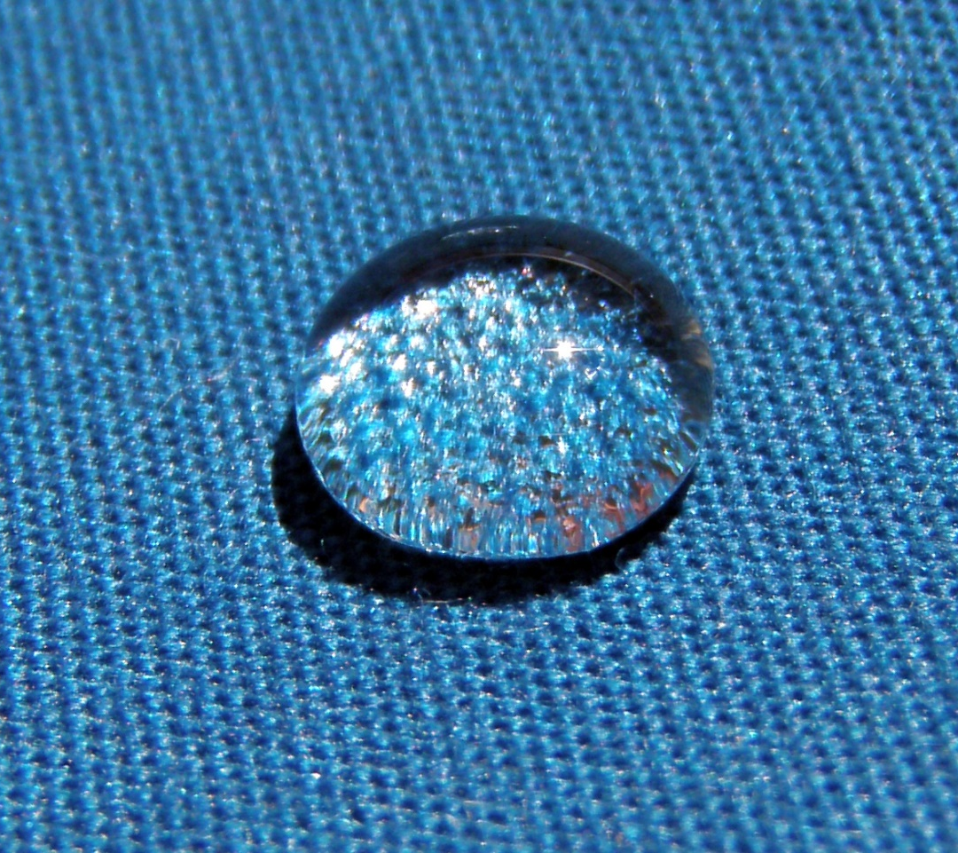
Cohesión
Es la fuerza de atracción entre las moléculas del mismo tipo en un líquido.
Es responsable de la formación de gotas y de mantener unidas las partículas del líquido.

Slide 35
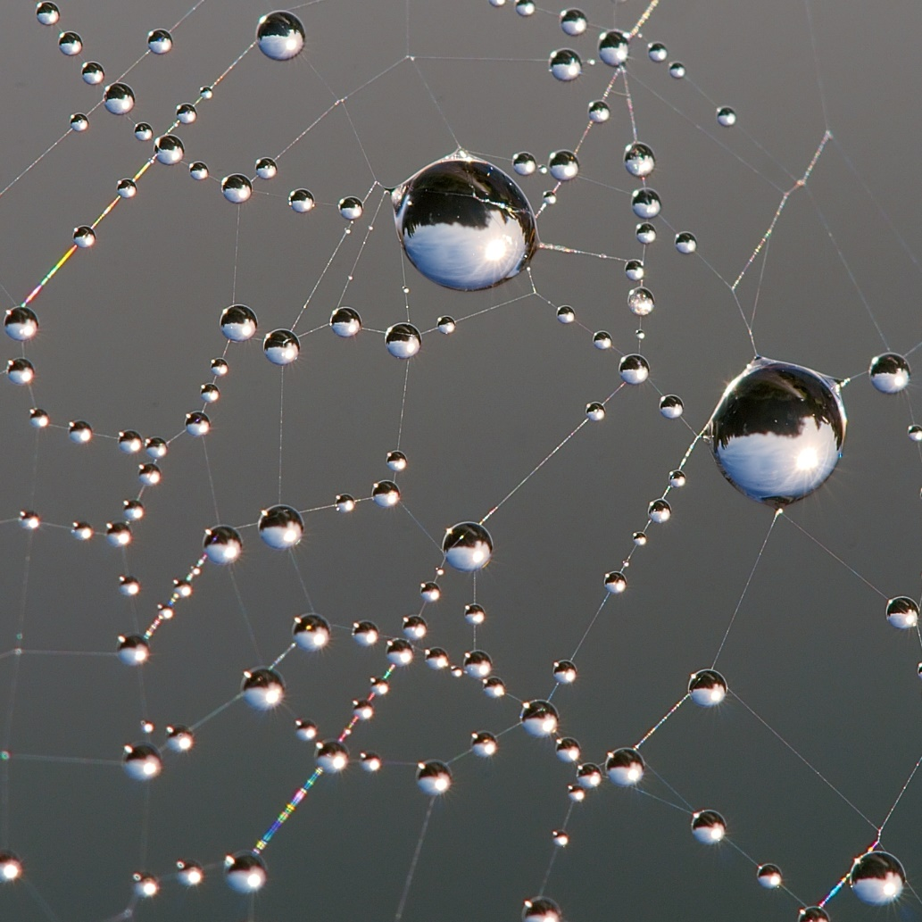
Adhesión
Es la fuerza de atracción entre las moléculas de diferentes sustancias.
Permite que un líquido moje o se adhiera a una superficie sólida.

Slide 36
Incompresibilidad
Es la propiedad de los fluidos que no pueden ser comprimidos o reducidos en volumen significativamente bajo presión.

Slide 37
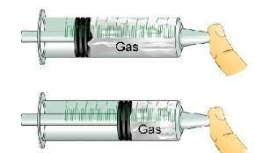
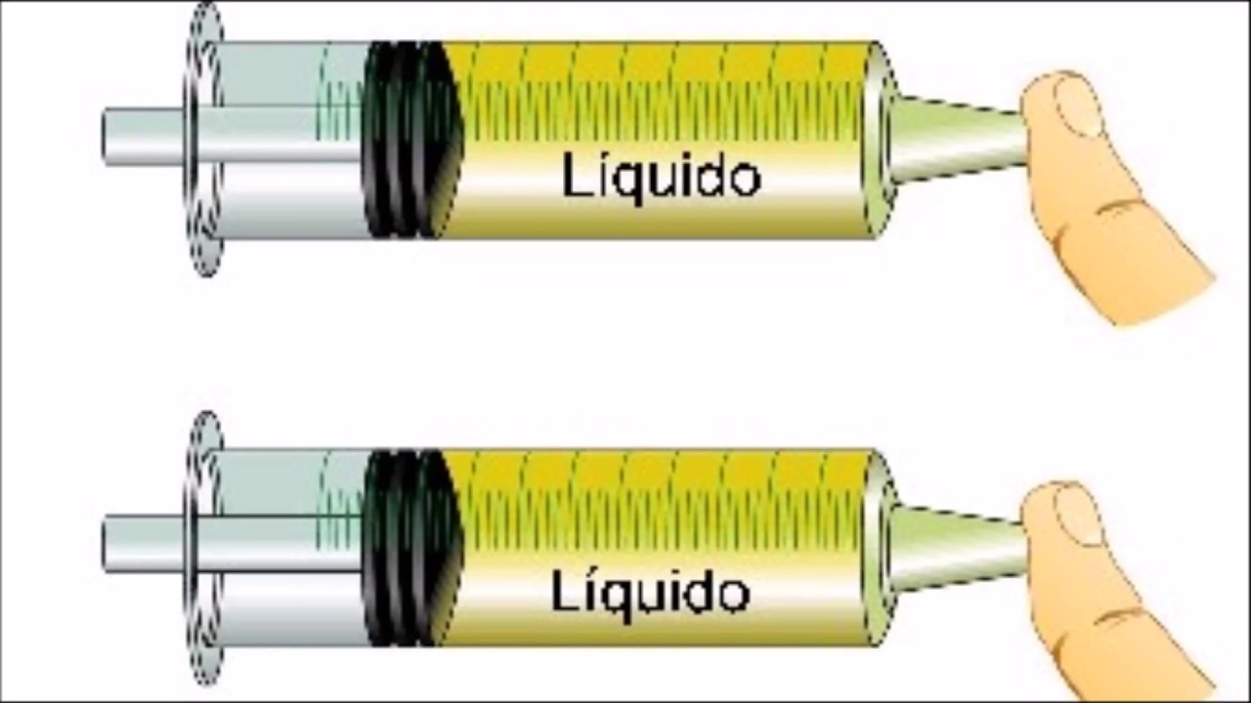
Incompresibilidad
Los líquidos se consideran incompresibles en comparación con los gases.

Slide 38
Ejercicio 2 – Evaluación continua
Para este ejercicio tendrás que preparar una referencia tanto biográfica como de las contribuciones en el estudio de los fluidos de los siguientes personajes:

Slide 39
Ejercicio 2 – Evaluación continua
Blaise Pascal.
Daniel Bernoulli.
Jean-Louis-Marie Poiseuille.
Incluye necesariamente a otro personaje.

Slide 40
Ejercicio 2 – Evaluación continua
Tendrás disponible una rúbrica en donde se mencionarán los elementos a considerar y el nivel de desempeño. Recuerda que es una guía muy clara en cuanto a lo que se espera que resuelvas.

Slide 41

Ejercicio 2 – Evaluación continua
El trabajo se deberá de enviar por Teams a más tardar el domingo 28 de mayo a las 20 horas.
Importante: Este tipo de trabajos de desarrollo aportarán 3 puntos en la evaluación continua!

Slide 42
Densidad
Es la cantidad de masa por unidad de volumen de una sustancia.
Se representa por la letra griega rho (ρ) y se mide en unidades de masa por unidad de volumen, como kilogramos por metro cúbico (kg/m³).

Slide 43
Densidades
Sustancia | Kg/m³
Aluminio | 2700
Cobre | 8900
Plata | 10500
Oro | 19300
Platino | 21400
Sustancia | Kg/m³
Aire | 1.2
Aceite de oliva | 920
Agua | 1000
Sangre | 1060
Mercurio | 13600

Slide 44
Ejercicio 1 – Evaluación continua
Completa la siguiente tabla:
Sustancia | Kg/m³
Agua de mar
Glicerina
Plomo
Madera
Gasolina
Sustancia | Kg/m³
Leche
Cuerpo humano
Vidrio
Helio
Cuarzo

Slide 45
La corona falsa
La historia del principio de Arquímedes empieza cuando el rey Hierón pidió a un orfebre que le hiciera una corona
Hierón le dio el oro pero cuando el orfebre le entregó la corona, el rey desconfió. Creía que le había engañado y que había sustituido parte del oro por cobre o plata.

Slide 46


La corona falsa
La historia del principio de Arquímedes empieza cuando el rey Hierón pidió a un orfebre que le hiciera una corona

Slide 47
La corona falsa
Hieron, intrigado, pidió a Arquímedes que averiguara si la corona era de oro puro... sin estropearla, claro.
Arquímedes estaba intrigado. Sabía que el cobre y la plata eran más ligeros que el oro.

Slide 48
La corona falsa
Eso quería decir que un kilo de plata ocupa más volumen que uno de oro.
Metal | Densidad (kg/m³)
Oro | 19300
Plata | 10500
Cobre | 8900

Slide 49
La corona falsa
Metal | Volumen (m³)
Oro | 5.1813x10⁻⁵
Plata | 9.5238x10⁻⁵
Cobre | 1.1235x10⁻⁴

Slide 50
La corona falsa
Como Arquímedes sabía la cantidad de oro que Hierón había entregado a su orfebre, la solución era evidente.
Si la corona fuera de oro puro ocuparía un cierto volumen.

Slide 51
La corona falsa
Si el orfebre era un avispado y había sustituido parte del oro por un peso equivalente de plata o cobre, entonces el volumen de la corona sería mayor.
El problema estaba en que no había forma de averiguar el volumen de la corona sin fundirla.

Slide 52
Cuestión de volúmenes
Arquímedes estuvo dándole vueltas al problema sin éxito.
Pero un día, mientras se encontraba en los baños públicos, dio con la solución.

Slide 53
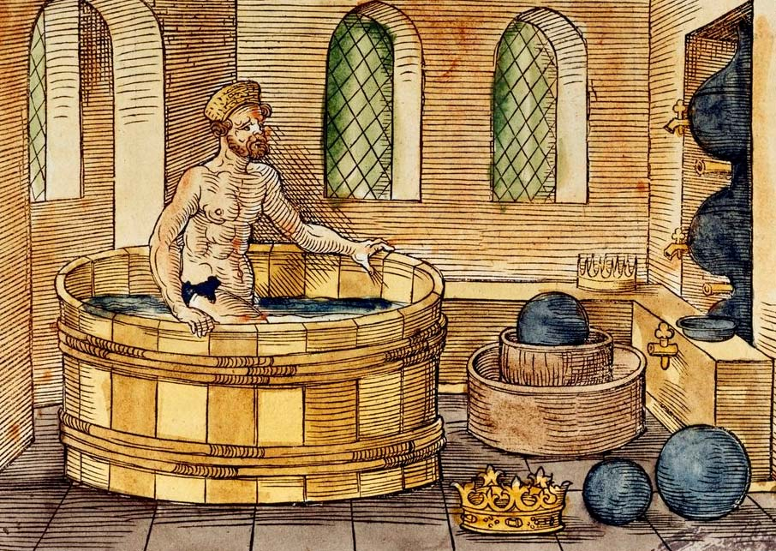
Cuestión de volúmenes
Al introducirse en una bañera vio cómo el agua rebosaba.

Slide 54
Cuestión de volúmenes
Todos nosotros hemos experimentado lo mismo pero es en estos pequeños detalles donde se ve trabajar el cerebro de un genio.

Slide 55

Cuestión de volúmenes
Arquímedes saltó como impulsado por un resorte. Acababa de resolver el problema.
Tan emocionado estaba que salió desnudo a la calle gritando “¡Eureka! ¡Eureka!”

Slide 56
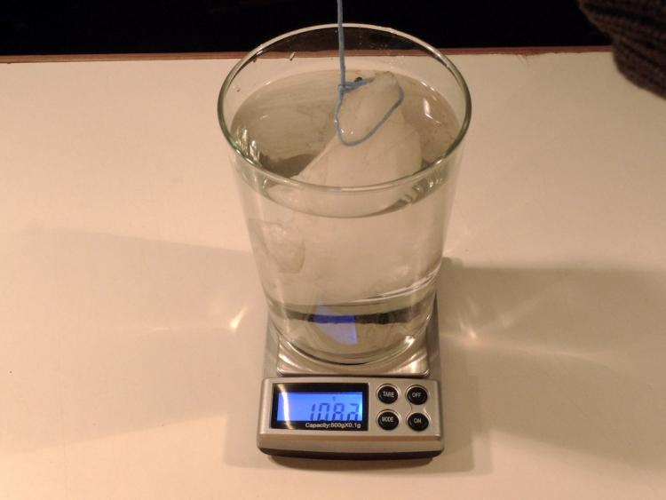
Peso específico
Es el peso de un fluido por unidad de volumen.
Se calcula dividiendo el peso del fluido por su volumen y se mide en unidades de fuerza por unidad de volumen, como newtons por metro cúbico (N/m³).

Slide 57
Densidad y Peso específico
La densidad es una medida de la masa por unidad de volumen y es una propiedad intrínseca de una sustancia.
Mientras que el peso específico es una medida del peso por unidad de volumen y tiene en cuenta la influencia de la gravedad.

Slide 58
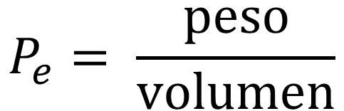
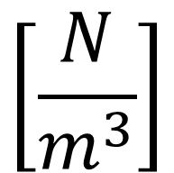
Peso específico
Expresamos el peso específico como:
$$P_{e}= \frac{\text{peso}}{\text{volumen}}$$
$$\left[\frac{N}{m^{3}}\right]$$
Las unidades son:

Slide 59
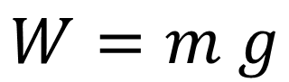
El peso
Recordemos de Física 1, que el peso es:
$$W=m g$$
Donde:
m es la masa,
g es la aceleración debida a la gravedad.

Slide 60
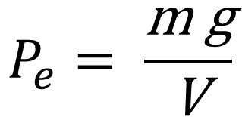
Peso específico
Ahora tendremos una expresión para el peso específico que relaciona la masa y el valor de g:
$$P_{e}= \frac{\text{m} \text{g}}{\text{V}}$$

Slide 61
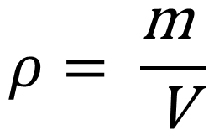
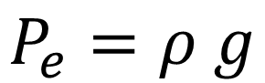
Peso específico con la densidad
De la expresión para la densidad:
$$ρ= \frac{\text{m} }{\text{V}}$$
La expresión para el peso específico que relaciona la densidad es:
$$P_{e}=ρ g$$

Slide 62
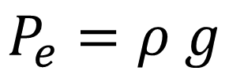
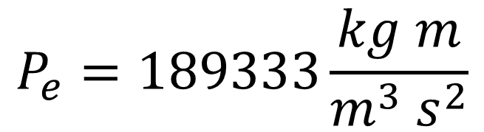
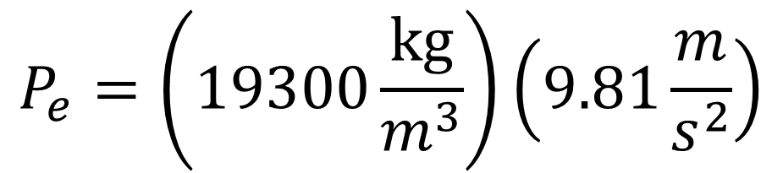
Ejercicio 1 de peso específico
¿Cuál es el peso específico del oro si su densidad es 19300 kg/m³?
Datos:
ρ = 19300 kg/m³
g = 9.8 m/s²
Expresión:
Sustitución:
$$P_{e}=\left(19300\frac{\text{kg}}{m^{3}}\right)\left(9.81\frac{m}{s^{2}}\right)$$
$$P_{e}=ρ g$$
Resultado:
$$P_{e}=189333\frac{kg m}{m^{3} s^{2}}$$

Slide 63
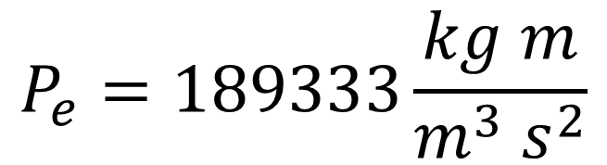
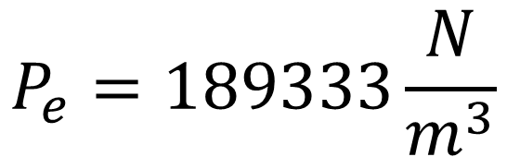
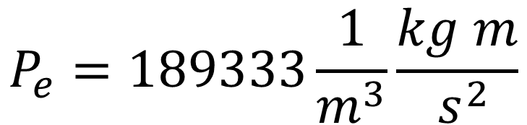
¿Qué unidades debo indicar?
Resultado:
$$P_{e}=189333\frac{kg m}{m^{3} s^{2}}$$
$$P_{e}=189333\frac{1}{m^{3}}\frac{kg m}{ s^{2}}$$
$$P_{e}=189333\frac{N}{m^{3}}$$

Slide 64
Ejercicio de peso específico
¿Cuál es el peso específico del oro si su densidad es 19300 kg/m³?
Datos:
ρ = 19300 kg/m³
g = 9.8 m/s²
Expresión:
Sustitución:
$$P_{e}=\left(19300\frac{\text{kg}}{m^{3}}\right)\left(9.81\frac{m}{s^{2}}\right)$$
$$P_{e}=ρ g$$
Resultado:
$$P_{e}=189333\frac{kg m}{m^{3} s^{2}}$$

Slide 65
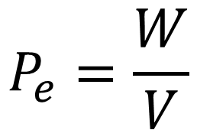
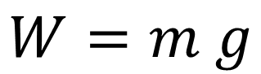
Ejercicio 2 de peso específico
Calcula el peso y el peso específico de un cubo de aluminio cuyo volumen es 27 cm3 y su masa es de 284 g
Datos:
m = 284 g
V = 27 cm³
g = 9.8 m/s²
Expresiones:
Para un manejo más oportuno de las cantidades, tendremos que ajustar el valor de g a cm/s²
$$W=m g$$
$$P_{e}=\frac{W}{V}$$

Slide 66
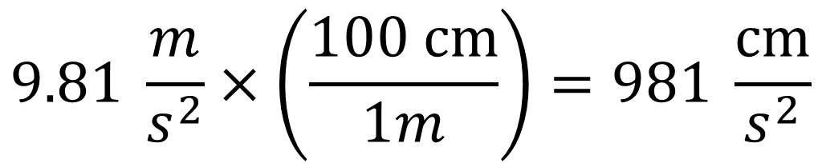
Conversión de unidades
Pasemos 9.8 m/s² a cm/s²
$$9.81 \frac{m}{s^{2}}×\left(\frac{100 \text{cm}}{1m}\right)=981 \frac{\text{cm}}{s^{2}}$$

Slide 67
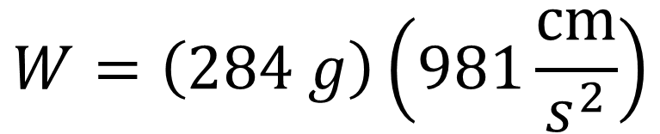

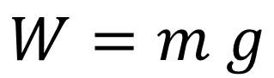
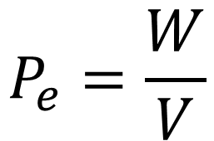
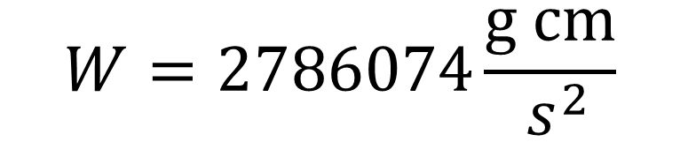
Regresamos al Ejercicio 2
Datos:
m = 284 g
V = 27 cm³
g = 981 cm/s²
Expresiones:
Sustitución 1:
$$W=m g$$
$$W=\left(284 g\right)\left(981\frac{\text{cm}}{s^{2}}\right)$$
$$P_{e}=\frac{W}{V}$$
Resultado 1:
$$W=2786074\frac{\text{g} \text{cm}}{ s^{2}}$$
$$W=2786074 \text{di}$$

Slide 68
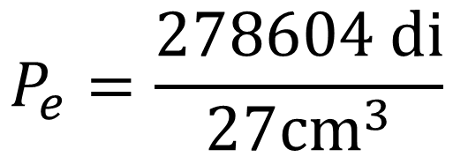
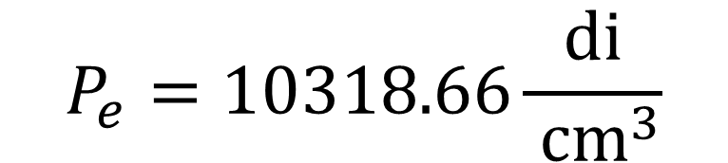
Regresamos al Ejercicio 2
Datos:
m = 284 g
V = 27 cm³
g = 981 cm/s²
Expresiones:
Sustitución 2:
$$W=m g$$
$$P_{e}=\frac{278604 \text{di}}{27{\text{cm}}^{3}}$$
$$P_{e}=\frac{W}{V}$$
$$P_{e}=10318.66\frac{\text{di}}{ {\text{cm}}^{3}}$$
Resultado 2:

Slide 69
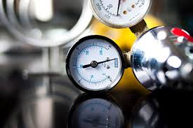
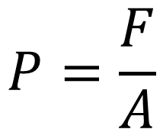
Presión
Es la fuerza aplicada sobre un área determinada.
Se define como la fuerza dividida por el área y se mide en unidades de presión, como pascales (Pa) o libras por pulgada cuadrada (psi).
$$P=\frac{F}{A}$$

Slide 70
Unidades de presión
A continuación, se enlista las unidades de presión más comunes y sus equivalencias entre sistemas de medición:

Slide 71
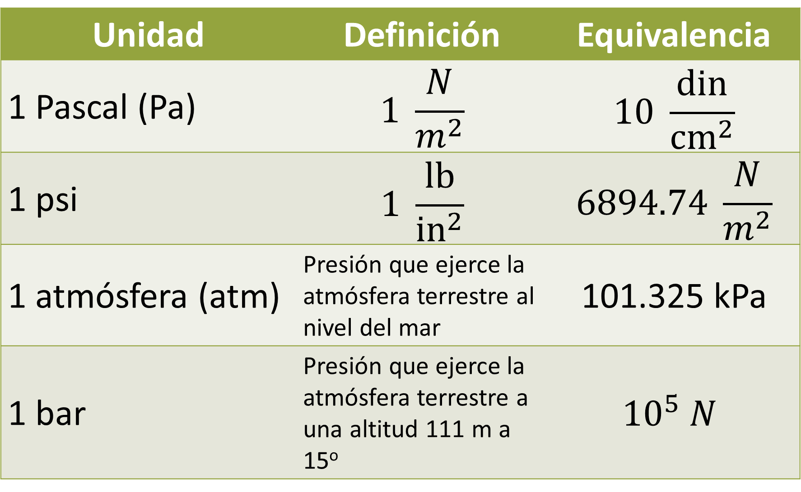
Unidades de presión
Unidad | Definición | Equivalencia
1 Pascal (Pa) | $$1 \frac{N}{m^{2}}$$ | $$10 \frac{\text{din}}{{\text{cm}}^{2}}$$
1 psi | $$1 \frac{\text{lb}}{{\text{in}}^{2}}$$ | $$6894.74 \frac{N}{m^{2}}$$
1 atmósfera (atm) | Presión que ejerce la atmósfera terrestre al nivel del mar | 101.325 kPa
1 bar | Presión que ejerce la atmósfera terrestre a una altitud 111 m a 15º | $${10}^{5} N$$

Slide 72
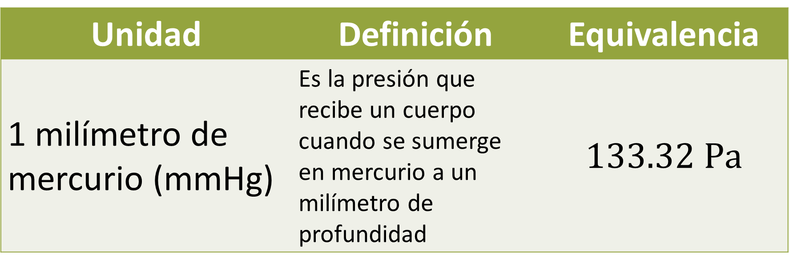
Unidades de presión
Unidad | Definición | Equivalencia
1 milímetro de mercurio (mmHg) | Es la presión que recibe un cuerpo cuando se sumerge en mercurio a un milímetro de profundidad | $$133.32 \text{Pa}$$

Slide 73

Conversión de unidades de presión
De las tablas anteriores tendremos la oportunidad de extender las unidades de presión, mediante la conversión entre unidades de los mismos sistemas y entre el sistema métrico y el inglés.

Slide 74

Ejercicio - Evaluación continua
Realiza la conversión de las siguientes unidades de presión, detallando todo el procedimiento:
Factores de conversión.
Operaciones.
Cancelación de unidades.
Resultado.

Slide 75
Unidades de presión
Convertir | A unidades
1 atm | lb/in²
1 atm | din/cm²
1 din/cm² | mmHg
1 lb/in² | N/m²
1 lb/in² | atm
1 mmHg | lb/in²

Slide 76


Ejercicio - Evaluación continua
Presentar solo el valor sin las operaciones, no se considerará como ejercicio resuelto.

Slide 77

Presión hidrostática
Es la presión ejercida por un fluido en reposo debido a la acción de su propio peso.
A medida que aumenta la profundidad en un fluido, la presión hidrostática también aumenta.

Slide 78

Presión hidrostática
La presión hidrostática (P_{h}) se relaciona con el peso específico (P_{e}) del líquido y con la altura (h):
$$P_{h}=P_{e} h$$

Slide 79


Presión hidrostática
Recordemos que el peso específico se expresa como:
$$P_{e}= ρ g$$
Podemos expresar la presión hidrostática como función de la densidad del líquido:
$$P_{h}= ρ h g$$

Slide 80
Ejemplo de Presión hidrostática
Un buzo se encuentra a 10 m de profundidad en el mar.
¿Cuál es la presión?

Slide 81




Solución al ejercicio presión hidrostática
Datos:
ρ = 1030 kg/m³
h = 10 m
g = 9.8 m/s²
Expresión:
$$P_{h}= ρ h g$$
Sustitución:
$$P_{h}=\left(1030\frac{\text{kg}}{m^{3}}\right)\left(9.81\frac{m}{s^{2}}\right)\left(10 m\right)$$
Resultado:
$P_{h}=100940 \left(\frac{kg m}{s^{2}}\right)\left(\frac{m}{m^{3}}\right)=$
$100940\frac{N}{ m^{2}}$

Slide 82

Solución al ejercicio presión hidrostática
Datos:
ρ = 1030 kg/m³
h = 10 m
g = 9.8 m/s²
Expresión:
$$P_{h}= ρ h g$$
Sustitución:
$$P_{h}=\left(1030\frac{\text{kg}}{m^{3}}\right)\left(9.81\frac{m}{s^{2}}\right)\left(10 m\right)$$
Resultado:
$P_{h}=100940 \left(\frac{kg m}{s^{2}}\right)\left(\frac{m}{m^{3}}\right)=$
$100940 \text{P}\text{a}$

Slide 83


Ejercicio de Presión hidrostática
Luis le pregunta a Juan cómo puede saber si el agua puede subir hasta su departamento sin necesidad de usar una bomba, ya que su departamento está a 8 metros de altura con respecto a la planta baja.
8 m

Slide 84
Ejercicio de Presión hidrostática
Juan le pregunta con qué presión llega el agua a la planta baja, Luis le contesta que es de 40 kPa.
Juan afirma: entonces sí podemos saber si se necesitará una bomba para que suba el agua.

Slide 85



Resolviendo el caso del agua
Datos:
ρ = 1000 kg/m³
h = ? M
P = 40 kPa
g = 9.81 m/s²
Expresión:
$$h=\frac{P}{ρ g}$$
$$P= ρ h g$$
Sustitución:
$$h=\frac{40000 \text{Pa}}{\left(9.81 \frac{m}{s^{2}}\right)\left(1000 \frac{\text{kg}}{m^{3}}\right)}$$

Slide 86







Revisando las unidades
Sustitución:
$$\frac{\frac{\frac{\text{kg} m}{s^{2}}}{m^{2}}}{\frac{\text{kg} m}{s^{2} m^{3}}}=$$
$$h=\frac{40000 \text{Pa}}{\left(9.81 \frac{m}{s^{2}}\right)\left(1000 \frac{\text{kg}}{m^{3}}\right)}$$
$$\frac{\frac{N}{m^{2}}}{\frac{\text{kg} m}{s^{2} m^{3}}}=$$
$$=\frac{\frac{\text{kg} m}{s^{2}{ m}^{2}}}{\frac{\text{kg} m}{s^{2} m^{3}}}=$$
$$\frac{\text{k}\text{g} s^{2}m^{4}}{\text{kg} s^{2} m^{3}}=$$
$$m$$
$$h=4.081 m$$

Slide 87

Conclusión del ejercicio
Juan le dice a Luis que tendrá que comprar una bomba, ya que la altura máxima a la que sube el agua es 4.081 m.
8 m
4.081 m

Slide 88
Presión atmosférica
Es la presión ejercida por la columna de aire en la atmósfera debido a la fuerza gravitatoria de la Tierra.
A nivel del mar, la presión atmosférica promedio es de aproximadamente 101.325 pascales (Pa).

Slide 89

Evidencia de la presión atmosférica
La temperatura de ebullición del agua varía dependiendo de la presión atmosférica.

Slide 90
Evidencia de la presión atmosférica
A nivel del mar, donde la presión atmosférica es mayor, el punto de ebullición del agua es de aproximadamente 100 grados Celsius a una presión normal de 1 atmósfera.

Slide 91

Evidencia de la presión atmosférica
A medida que ascendemos a altitudes más altas, como en las montañas, la presión atmosférica disminuye y esto afecta el punto de ebullición del agua.

Slide 92
Evidencia de la presión atmosférica
A altitudes más elevadas, la presión atmosférica es menor, lo que significa que el agua puede hervir a temperaturas más bajas.

Slide 93
Evidencia de la presión atmosférica
A altitudes más elevadas, la presión atmosférica es menor, lo que significa que el agua puede hervir a temperaturas más bajas.

Slide 94
Presión manométrica
Es una medida de la presión relativa de un fluido en comparación con la presión atmosférica.
Se refiere a la diferencia entre la presión medida y la presión atmosférica.

Slide 95
Presión manométrica
Flujo a medir
Presión manométrica
Presión atmosférica

Slide 96
Presión absoluta
La presión absoluta es una medida de la presión total de un fluido en relación con cero absoluto, es decir, la presión cero absoluta.
Es la suma de la presión manométrica y la presión atmosférica.

Slide 97
Presión absoluta
Flujo a medir
P. manométrica
P. absoluta
P. atmosférica
Cero absoluto
Vacío

Slide 98
Ejercicio de presión absoluta
Calcula la presión absoluta cuando un buzo se encuentra en el océano a una profundidad de 300 metros.
Considera que la densidad del mar es de 1024 kg/m³ y la presión atmosférica es de 10⁵ Pa

Slide 99

Ejercicio de presión absoluta

Slide 100


Resolviendo la inmersión del buzo
Datos:
ρ = 1024 kg/m³
h = 300 m
P_{atm} = 10⁵ Pa
g = 9.81 m/s²
Expresión:
$$P_{\text{abs}}=P_{\text{atm}}+ ρ g h$$
Sustitución:
$$P_{\text{abs}}={10}^{5}\text{Pa}+\left(1024\frac{kg}{m^{3}}\right)\left(9.81\frac{m}{s^{2}}\right)\left(300 m \right)$$
Resultado:

Slide 101





Revisando las unidades en la inmersión del buzo
$$P_{\text{abs}}={10}^{5}\text{Pa}+\left(1024\frac{\text{kg}}{m^{3}}\right)\left(9.81\frac{m}{s^{2}}\right)\left(300 m \right)$$
$$\frac{N}{m^{2}}+\frac{\text{kg}}{m^{3}}\frac{m}{s^{2}} m=$$
$$\frac{N}{m^{2}}+\frac{\text{kg}}{m^{2}}\frac{m}{s^{2}}=$$
$$\frac{N}{m^{2}}+\frac{\text{N}}{m^{2}}=$$
$$\frac{N}{m^{2}}$$

Slide 102


Solución a la inmersión del buzo
$$P_{\text{abs}}={10}^{5}\text{Pa}+\left(1024\frac{\text{kg}}{m^{3}}\right)\left(9.81\frac{m}{s^{2}}\right)\left(300 m \right)$$
$$P_{\text{abs}}=3113631\frac{N}{m^{2}}$$
$$=3113631 \text{P}\text{a}$$

Slide 103
Ejercicio de presión absoluta
El récord más profundo de buceo scuba (con equipo) pertenece a Ahmed Gabr, quien bajó hasta los 332 metros en el Mar Rojo.
Tardó 12 minutos en llegar a la profundidad deseada, pero tuvo que realizar un ascenso de 14 horas realizando paradas de descompresión.

Slide 104
Principio de Arquímedes

Slide 105

Principio de Arquímedes
Cuando nos encontramos sentados en el borde de una alberca y levantamos con los pies a un compañero que se encuentra sumergido, tenemos la sensación de que el peso que levantamos es menor.

Slide 106

Principio de Arquímedes
La razón es que todo cuerpo sumergido en un recipiente con líquido experimenta la acción de dos fuerzas, una dirigida hacia abajo igual al peso de la columna del líquido que está encima de ésta, y la otra, dirigida hacia arriba, llamada empuje.

Slide 107

Principio de Arquímedes
Este fenómeno se conoce como principio de Arquímedes.
Todo objeto sumergido parcial o totalmente en un fluido recibe un empuje ascendente igual al peso del fluido desalojado.

Slide 108

Principio de Arquímedes
El empuje que recibe cualquier cuerpo sumergido será igual al volumen sumergido multiplicado por el peso específico del fluido que se trate, es decir:
$$E=P_{e} V$$
$$\text{Empuje}=(Peso específico)(Volumen)$$

Slide 109


Relación conocida
Como ya sabemos la relación entre el peso específico P_{e} y la densidad ρ, tendremos una expresión para el empuje.
$$P_{e}=ρ g$$
$$E=ρ V g$$

Slide 110
El principio de Arquímedes (tres casos)
El principio de Arquímedes da lugar a tres casos, teniendo en cuenta el peso del cuerpo.
A continuación, revisaremos cada uno de los casos mencionados.

Slide 111

Caso 1
El peso del cuerpo (P) es igual a la fuerza del empuje (E), entonces el cuerpo se mantiene en equilibrio dentro del líquido.
E = P
E
P

Slide 112
Caso 2
El peso del cuerpo (P) es mayor a la fuerza del empuje (E), entonces el cuerpo se hunde en equilibrio dentro del líquido.
E < P
E
P

Slide 113
Caso 3
E > P
El peso del cuerpo (P) es menor a la fuerza del empuje (E), entonces el cuerpo flota, es decir, algo de él queda en la superficie del líquido.
E
P

Slide 114
Ejercicio principio de Arquímedes
Un cuerpo tiene un volumen de 200 cm³.
Calcula el empuje que recibe cuando se sumerge al agua.

Slide 115




Resolviendo el ejercicio
Datos:
ρ = 1 g/cm³
V = 200 cm³
g = 981 m/s²
Expresión:
$$E= ρ V g$$
Sustitución:
$$E=\left(1\frac{g}{{\text{cm}}^{3}}\right)\left(200{ \text{cm}}^{3}\right)\left(981\frac{\text{c}\text{m}}{s^{2}}\right)$$
Resultado:
$E=196200$ $\frac{\text{g} \text{cm}}{s^{2}}$
$=196200$ $\text{d}\text{i}$

Slide 116
El principio de Pascal

Slide 117
El principio de Pascal
El principio de Pascal se utiliza en las plataformas que elevan los coches cuando se quiere revisar el motor.
El sistema que se aplica consiste en que el aire se comprime y ejerce una presión sobre el aceite que está en el depósito subterráneo.

Slide 118

El principio de Pascal
El aceite le transmite la presión a un cilindro, que es el que finalmente levanta el automóvil.

Slide 119
Definición del principio de Pascal
La presión externa, ejercida sobre una parte de un fluido encerrado en un recipiente, se transmite en todas las direcciones y llega a todos los puntos del líquido sin disminuir su magnitud.

Slide 120

El principio de Pascal
Presión de entrada = Presión de salida
P_{entrada} = P_{salida}
$$\frac{F_{1}}{A_{1}}=\frac{F_{2}}{A_{2}}$$

Slide 121

El principio de Pascal
$$\frac{F_{1}}{A_{1}}=\frac{F_{2}}{A_{2}}$$
Con esta expresión se puede determinar cualquiera de las variables, donde F₁ y F₂ son las fuerzas de entrada y de salida, respectivamente, y su unidad es el Newton (N).

Slide 122

El principio de Pascal
$$\frac{F_{1}}{A_{1}}=\frac{F_{2}}{A_{2}}$$
Se tiene que A₁ y A₂ corresponden al área de entrada y área de salida expresadas en metros cuadrados (m²).

Slide 123






Representación del principio de Pascal
$$F_{1}$$
$$F_{2}$$
$$A_{1}$$
$$A_{2}$$
$$P$$
$$P$$

Slide 124
Ejercicio - Principio de Pascal
Se desea elevar un cuerpo de 200 kg utilizando un elevador hidráulico de plato grande circular de 0.75 m² de superficie y el plato pequeño de 0.40 m² de superficie.
Calcula la fuerza que debe realizar el émbolo pequeño.

Slide 125






Ejercicio - Principio de Pascal
$$F_{1}= ?$$
$$200 \text{kg}$$
$$A_{2}$$
$$A_{1}$$
$$F_{2}$$

Slide 126



Solución Ejercicio - Principio de Pascal
Datos:
m = 200 kg
A₁ = 0.75 m²
A₂ = 0.4 m²
F₁ = ?
Expresión:
$$\frac{F_{1}}{A_{1}}=\frac{F_{2}}{A_{2}}$$
$$F_{2}=m g$$
$$F_{1}=\frac{F_{2} A_{1}}{A_{2}}$$

Slide 127




Solución Ejercicio - Principio de Pascal
Sustitución:
$$F_{1}=\frac{\left(200 \text{kg}\right)\left(9.81\frac{m}{s^{2}}\right)\left(0.4 m^{2}\right)}{0.75 m^{2}}$$
$$F_{1}=1046.4\frac{\text{kg} \frac{m}{s^{2}} m^{2}}{m^{2}}=$$
$$1046.4 \frac{\text{kg} \text{m}}{s^{2}}=$$
$$1046.4 N$$

Slide 128
Ejercicios – Evaluación continua Principio de Pascal
Una prensa hidráulica tiene un émbolo de 60 cm² y otro de 350 cm² de área, respectivamente.
¿Qué fuerza debe aplicarse al émbolo menor para que pueda levantar un bulto de 10000 kg colocado en el émbolo mayor?

Slide 129
Ejercicios – Evaluación continua Principio de Pascal
En una prensa hidráulica, si se aplica una fuerza de 190 N para igualar la presión ejercida por el émbolo mayor de 0.20 m², que soporta una fuerza de 300 N.
¿Cuál debe ser el área menor del émbolo?

Slide 130
Fluidos en movimiento

Slide 131
La hidrodinámica
La hidrodinámica es la parte de la mecánica de fluidos cuyo propósito es el estudio de los fluidos en movimiento.
En sentido restringido, estudia el comportamiento del agua en movimiento.

Slide 132



La hidrodinámica

Slide 133
La hidrodinámica
Para facilitar la comprensión del estudio de los fluidos en movimiento debemos considerar que los fluidos son ideales, es decir, que poseen las siguientes características:

Slide 134
La hidrodinámica
Incompresible. La densidad es constante y uniforme.
Flujo constante. La velocidad no cambia con el tiempo, aunque puede ser diferente en distintos puntos.

Slide 135
La hidrodinámica
No viscoso. Sin fricción. Las fuerzas son conservativas.
Irrotacional. Las partículas sólo tienen movimiento de traslación.

Slide 136

El gasto
El gasto o caudal es el volumen de fluido que pasa por unidad de tiempo en una sección de conducto.

Slide 137
Sobre las evaluaciones y el examen

Slide 138

Definición del gasto
El gasto se expresa de la siguiente manera:
$$G= \frac{\text{V}}{t}$$
Las unidades del gasto son m³/s

Slide 139


Definición alterna al gasto
El gasto también se puede calcular si conocemos la velocidad que lleva el fluido y la sección transversal de la tubería.
$$s$$
$$\vec{v}$$

Slide 140


Definición del gasto
El volumen se puede expresar como función del área y de la “altura”:
$$V=A h$$
Entonces la expresión para el gasto resulta:
$$G=\frac{A d}{t}$$

Slide 141



Definición del gasto
Considerando que la altura se puede expresar como una distancia y sustituyendo el volumen en función del área (A) y la distancia (d), se obtiene lo siguiente:
$$G=\frac{A d}{t}$$
$$v=\frac{ d}{t}→$$
$$G=A v$$

Slide 142

El flujo
El flujo es la cantidad de fluido que atraviesa una sección transversal de un ducto en una unidad de tiempo y se expresa como:
Donde:
m es la masa
t = tiempo
$$\text{Flujo}=\frac{m}{t}$$

Slide 143


Recordando una expresión
Si expresamos la masa como función de la densidad, se tiene que:
$$\text{m}=ρ V$$
El flujo en términos de la densidad del líquido es:
$$\text{Flujo}=\frac{ρ V}{t}$$

Slide 144


Relación entre flujo y gasto
Es posible determinar la relación entre el flujo y el gasto, ya que como mencionamos anteriormente, el gasto es
$$G= \frac{\text{V}}{t}$$
El flujo y el gasto se relacionan como:
$$\text{Flujo}=G ρ$$

Slide 145
Ejercicio de flujo y gasto
A través de una manguera de 1.5 cm de radio, fluye agua a una velocidad de 3 m/s.
Calcula el gasto y el flujo.

Slide 146



Ejercicio de flujo y gasto
Datos:
r = 1.5 cm
v = 2 m/s
ρ = 1000 kg/m³
Expresiones:
$$A=π r^{2}$$
$$G=A v$$
$$\text{Flujo}=G ρ$$

Slide 147






Ejercicio de flujo y gasto
Sustituciones:
$$G=\left(7.06 x {10}^{−4} m^{2}\right)\left(3 \frac{m}{s}\right)$$
$$A=π {\left(0.0015 m\right)}^{2}$$
$$G=2.12 x {10}^{−3} \frac{m^{3}}{s}$$
$$A=7.06 x {10}^{−4} m^{2}$$
$$\text{Flujo}=\left(2.12 x {10}^{−3} \frac{m^{3}}{s} \right)\left({10}^{3}\frac{\text{kg}}{m^{3}}\right)=$$
$$2.12\frac{\text{kg}}{m^{3}}$$

Slide 148
Ecuación de continuidad

Slide 149
Ecuación de continuidad
Cuando pasa agua o cualquier otro fluido por una tubería como la que se muestra en la figura, donde los diámetros son diferentes.
A₁
A₂
v₁
v₂

Slide 150
Ecuación de continuidad
El volumen del fluido que entra por un extremo debe que ser igual al volumen del fluido que sale por el otro extremo.
A₁
A₂
v₁
v₂

Slide 151
Ecuación de continuidad
Significa que el gasto de entrada es igual al de salida, es decir:
V_{entrada} = V_{salida}

Slide 152

Ecuación de continuidad
Si se conocen las velocidades de entrada y de salida del fluido, así como las áreas de las secciones transversales del tubo, y considerando que el tiempo en que se midió el volumen de entrada es el mismo que el del volumen de salida, entonces la ecuación anterior se convierte en:
$$v_{1}A_{1}=v_{2}A_{2}$$

Slide 153
Ejercicio - Ecuación de continuidad
Cuando el agua fluye por una manguera de 0.05 m² de área lo hace con una rapidez de 1.5 m/s.
¿Cuál debe ser el área de la boquilla de la manguera para que salga con una rapidez de 0.8 m/s?:

Slide 154




Ejercicio – Ecuación de continuidad
Datos:
A₁ = 0.5 m²
A₂ = ?
v₁ = 1.5 m/s
v₂ = 0.8 m/s
$${→A}_{1}=\frac{A_{1} v_{1}}{v_{2}}$$
Expresión:
$$v_{1}A_{1}=v_{2}A_{2}$$
$$A_{1}=\frac{\left(0.5{ m}^{2}\right)\left(1.5\frac{m}{s}\right)}{0.8 \frac{m}{s}}$$
Sustitución:
Resultado:
$$A_{1}=0.0937 m^{2}$$

Slide 155
Ecuación de Bernoulli

Slide 156
La ecuación de Bernoulli
Daniel Bernoulli estudió el comportamiento de los líquidos con relación a la velocidad del fluido y la presión; descubrió que la presión de un líquido, que fluye por una tubería, es baja si su velocidad es alta.

Slide 157
La ecuación de Bernoulli
Por el contrario, la presión es alta si su velocidad es baja, a esta relación se le conoce como principio de Bernoulli
Además, consideró que en una tubería a mayor elevación, se tiene una menor presión.

Slide 158
La ecuación de Bernoulli y la energía
Aplicando la conservación de la energía, Bernoulli estableció que en un flujo en el que no se agrega ni se extrae energía.

Slide 159
La ecuación de Bernoulli y la energía
La energía total es constante e igual a la suma de la energía cinética (relacionado con la velocidad), más la energía potencial (representada por la presión) más la energía gravitacional (relacionada con la altura).

Slide 160
El teorema de Bernoulli
La suma de la presión (P), la energía cinética por unidad de volumen (1/2 ρv²), y la energía potencial por unidad de volumen (ρgh):
Tiene el mismo valor en todos los puntos a lo largo de una línea de corriente.

Slide 161

El teorema de Bernoulli
Es decir:
Presión + energía total = constante
Donde la energía total es:
Energía total = E. cinética + E. potencial
$$E=\frac{1}{2}m v^{2}+ m g h$$

Slide 162

El teorema de Bernoulli
Si expresamos la energía en función de la densidad, se obtiene la siguiente expresión:
$$P_{1}+ ρ g h_{1}+ \frac{1}{2}ρ v_{1}^{2}=P_{2}+ ρ g h_{2}+\frac{1}{2}ρ v_{2}^{2}$$
Esta es la ecuación de Bernoulli.

Slide 163
Ejercicio – Ecuación de Bernoulli
Una tubería horizontal de 0.02 m² de área en la sección 1 tiene un estrechamiento con un área de 0.01 m².
La velocidad en la sección 1 es de 4 m/s a una presión de 4 × 10⁵ Pa.
¿Cuál es la velocidad y la presión en la sección 2?

Slide 164
Ejercicio – Ecuación de Bernoulli
A₁
A₂
v₁
v₂
Sección 2
Sección 1

Slide 165
Ejercicio – Ecuación de Bernoulli
Datos:
v₂ = ?
P₂ = ?
A₁ = 0.02 m2
A₂ = 0.01 m2
v₁ = 4 m/s
ρ = 1000 kg/m³
P₁ = 4 x 10⁵ Pa

Slide 166



Ejercicio – Ecuación de Bernoulli
Expresiones:
Ecuación de continuidad
$$v_{2}=\frac{v_{1}A_{1}}{A_{2}}$$
$$v_{1}A_{1}=v_{2}A_{2}$$
Ecuación de Bernoulli
$$P_{1}+ ρ g h_{1}+ \frac{1}{2}ρ v_{1}^{2}=P_{2}+ ρ g h_{2}+\frac{1}{2}ρ v_{2}^{2}$$

Slide 167



Ejercicio – Ecuación de Bernoulli
Sustituciones:
Ecuación de continuidad
$$v_{2}=\frac{\left(4\frac{m}{s}\right)\left(0.02m^{2}\right)}{0.01m^{2}}=$$
$$\frac{0.08{\frac{m}{s}m}^{2}}{0.01m^{2}}=$$
$$8 \frac{m}{s}$$

Slide 168

Ejercicio – Ecuación de Bernoulli
Sustituciones:
Ecuación de Bernoulli
$$P_{1}+ ρ g h_{1}+ \frac{1}{2}ρ v_{1}^{2}=P_{2}+ ρ g h_{2}+\frac{1}{2}ρ v_{2}^{2}$$
En este ejercicio consideramos que las alturas h₁ y h₂, son iguales, es decir h₁ = h₂

Slide 169


Ejercicio – Ecuación de Bernoulli
Sustituciones:
Como decir h = h₁ = h₂ se tiene:
$$P_{1}+ ρ g h+ \frac{1}{2}ρ v_{1}^{2}=P_{2}+ ρ g h+\frac{1}{2}ρ v_{2}^{2}$$
$$P_{1}+ ρ g (h−h)+ \frac{1}{2}ρ v_{1}^{2}=P_{2}+\frac{1}{2}ρ v_{2}^{2}$$

Slide 170




Ejercicio – Ecuación de Bernoulli
Sustituciones:
$$P_{1}+\frac{1}{2}ρ v_{1}^{2}=P_{2}+\frac{1}{2}ρ v_{2}^{2}$$
$$P_{2}=\frac{1}{2}ρ \left(v_{1 }^{2}−v_{2}^{2}\right)+P_{1}$$
$${P_{2} −P}_{1}=\frac{1}{2}ρ v_{1}^{2}−\frac{1}{2}ρ v_{2}^{2}$$
$${P_{2} −P}_{1}=\frac{1}{2}ρ \left(v_{1 }^{2}−v_{2}^{2}\right)$$

Slide 171



Ejercicio – Ecuación de Bernoulli
Sustituciones:
$$P_{2}=\frac{1}{2}ρ \left(v_{1 }^{2}−v_{2}^{2}\right)+P_{1}$$
$$P_{2}=\frac{1}{2}\left(1000\frac{\text{kg}}{m^{3}}\right) \left({\left(4\frac{m}{s}\right)}^{2}−{\left(8\frac{m}{s}\right)}^{2}\right)+4\text{x}{10}^{5} \text{Pa}$$
$$P_{2}=3.76 \text{x} {10}^{5} \text{Pa}$$

